Slide 1
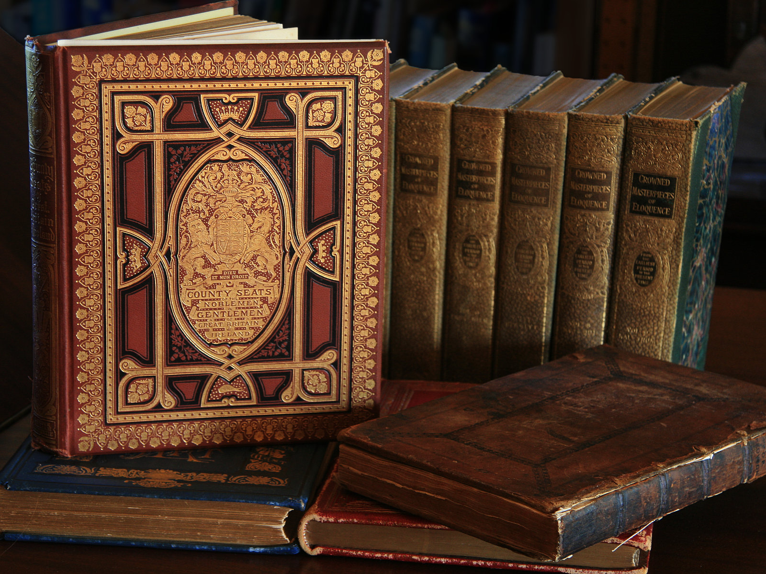
СКАЗКИ

Slide 5
ТЕРЕМОК

Slide 6
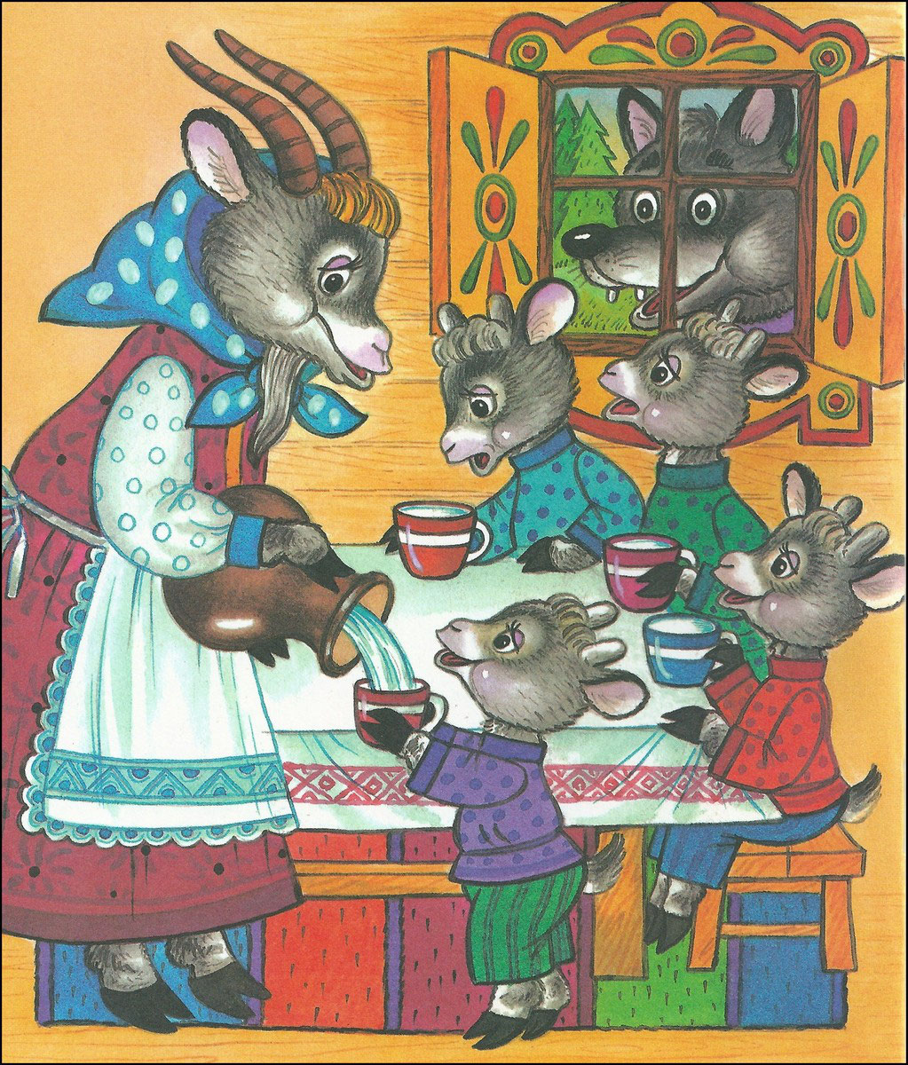
ВОЛК И СЕМЕРО КОЗЛЯТ

Slide 8
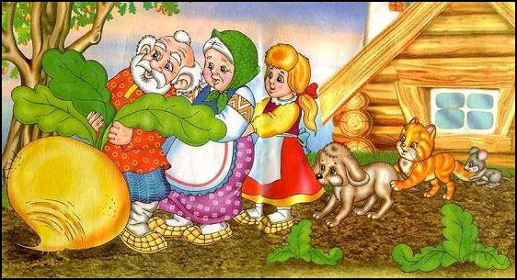
РЕПКА

Slide 12
ЗАЮШКИНА ИЗБУШКА

